Slide 1
2011-07-28
376.1协议报文解析

Slide 2
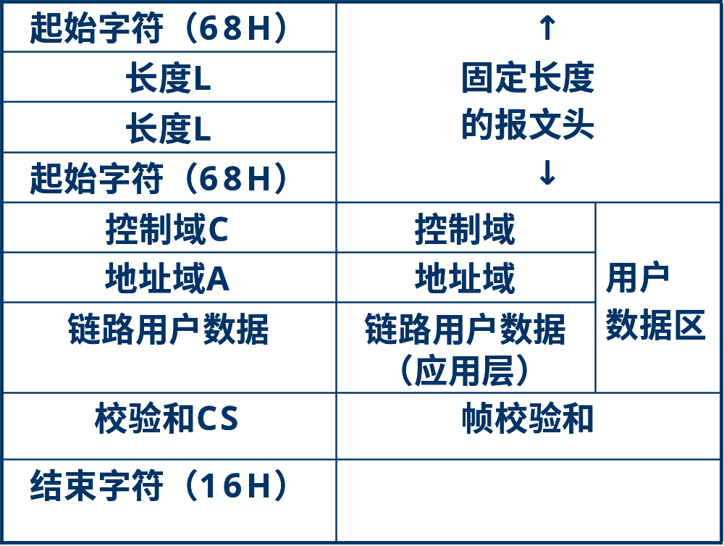
376.1规约
1.帧格式

Slide 3
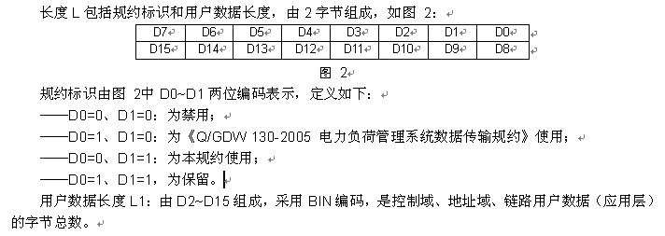
长度
长度

Slide 4
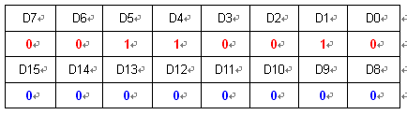

长度
长度2字节，00 32解析：
68 32 00 32 00 68 7B 01 58 11 28 02 0C 60 02 01 01 10 8F 16
BCD码8＋4＝12 即长度为12字节

Slide 5
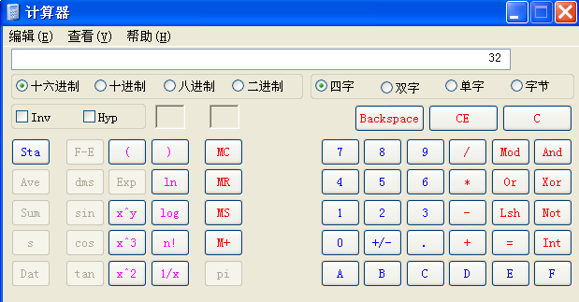
长度
长度简单算法：
1.计算器中，十六进制输入32

Slide 6
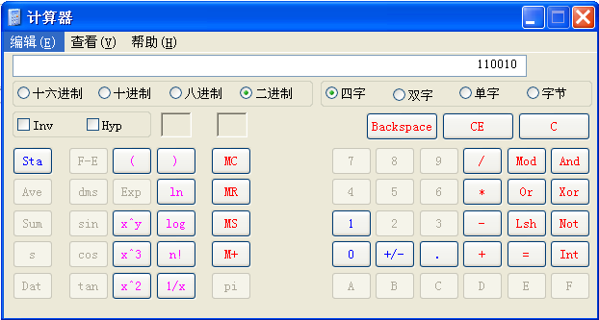
长度
2.转换为二进制，为110010

Slide 7
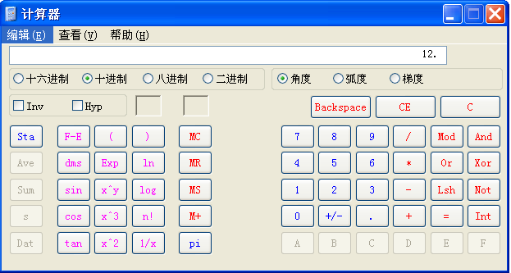
长度
3.去除后2位10，即为1100，转换为十进制为12

Slide 8
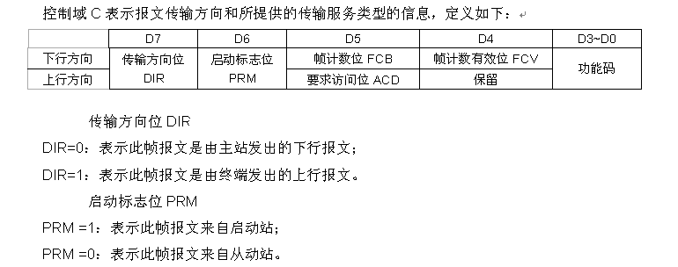
控制域C
控制域C

Slide 9
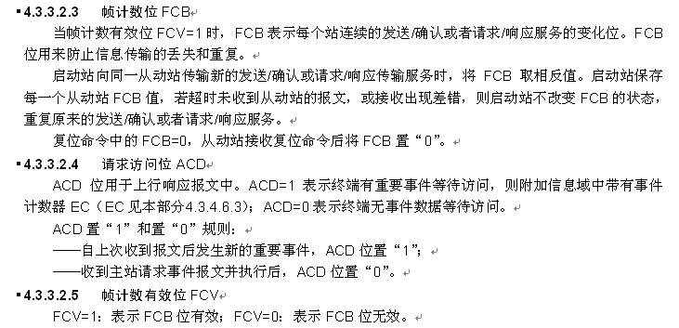
控制域C

Slide 10
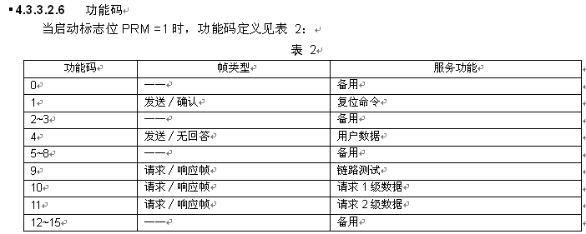
控制域C

Slide 11
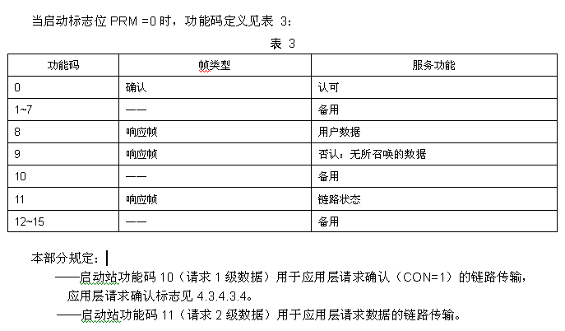
控制域C

Slide 12
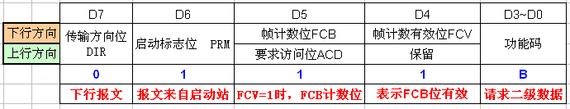
控制域C解析
控制域1字节，7B解析：
68 32 00 32 00 68 7B 01 58 11 28 02 0C 60 02 01 01 10 8F 16

Slide 13
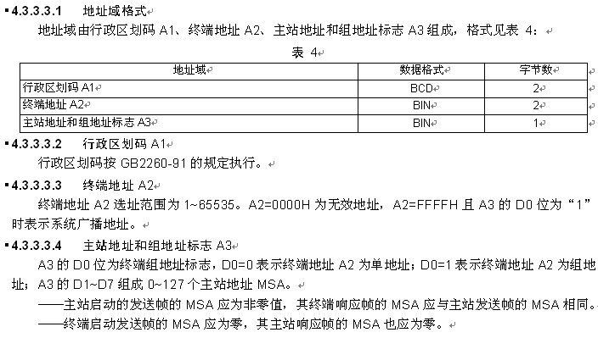
地址域A
地址域A

Slide 14
地址域
地址域
行政区划码A1：局方要求行政编码
终端地址A2选址范围为1－65535。A2=0000H为无效地址，A2=FFFFH且A3的D0位为“1”时表示系统广播地址。行政编码固定，即一个主站系统最大接入终端数量为65535台。

Slide 15
地址域
地址域解析： 68 32 00 32 00 68 7B 01 58 11 28 02 0C 60 02 01 01 10 8F 16
A1（BCD码）: 01 58 即：行政区划码为 5801
A2（16进制）：11 28 即：逻辑地址为2811，转换十进制为10257
A3（16进制）：02 即：主站地址为02

Slide 16
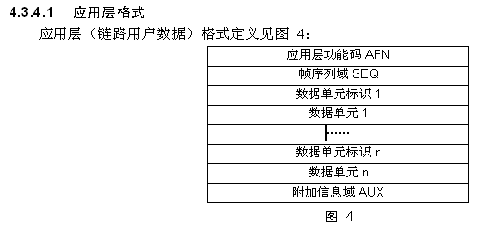
应用层
应用层

Slide 17
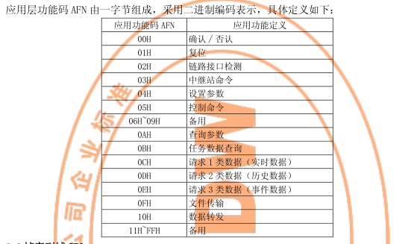
应用层
应用层

Slide 18
应用层：AFN解析
AFN解析：68 32 00 32 00 68 7B 01 58 11 28 02 0C 60 02 01 01 10 8F 16
AFN 0C：为请求一类实时数据

Slide 19
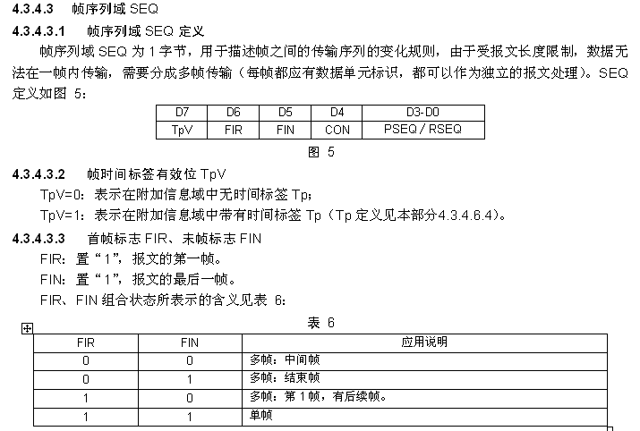
应用层
帧序列域

Slide 20
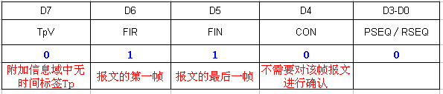
应用层帧序列域
帧序列域解析：68 32 00 32 00 68 7B 01 58 11 28 02 0C 60 02 01 01 10 8F 16

Slide 21
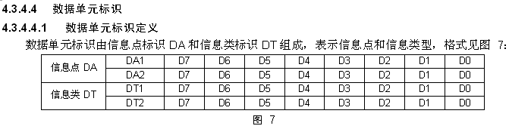
数据单元标识
数据单元标识：信息点标识DA（Pn）和信息类标识DT（Fn）组成

Slide 22
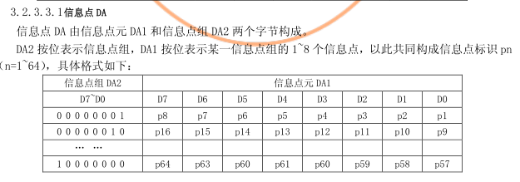
信息点标识DA
数据单元标识：信息点标识DA（Pn）：测量点号、总加组号、控制轮次、直流模拟量号、任务号

Slide 23
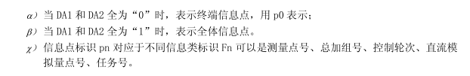
信息点标识DA

Slide 24

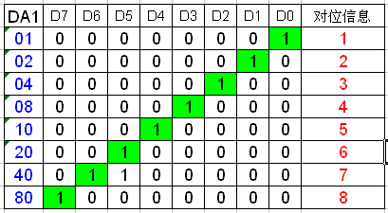
信息点标识DA
信息点标识DA（Pn）： 68 32 00 32 00 68 7B 01 58 11 28 02 0C 60 02 01 01 10 8F 16（注：此帧的DA是低压信息点）
传输顺序为：DA1 DA2； DA1=02 DA2=01
DA1对位表示某一信息点组的1－8个信息点
DA1=02即为
DA1对位信息

Slide 25
信息点标识DA
DA2采用二进制编码方式表示信息点组，对应1-8个信息点组
DA1=02 DA2=01 ，即为第一信息点的第二位，P2（测量点、总加组、任务等等）
简单的解析方法为：(’DA2’-1)×8＋DA1对位值
（01-1）×8+ 2 = 2；

Slide 26
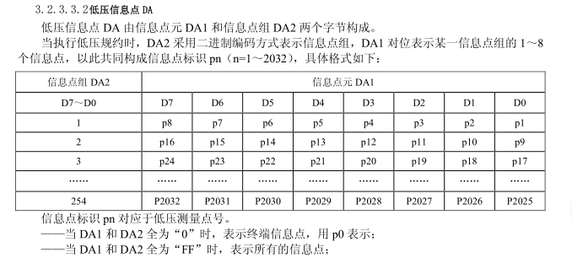
低压信息点DA

Slide 27
低压信息点DA
低压信息点DA（Pn）： 68 32 00 32 00 68 7B 01 58 11 28 02 0C 60 02 01 01 10 8F 16
传输顺序为：DA1 DA2； DA1=02 DA2=01
DA2采用二进制编码方式表示信息点组，对应1-255个信息点组
DA1=02 DA2=01 ，即为第一信息点的第二位，n2(低压测量点号2)
简单的解析方法为：(’DA2’-1)×8＋DA1对位值=2；
如DA1=40 DA2=0A 解析方法为（10－1）×8＋7＝79
即为n79(低压测量点号79)

Slide 28
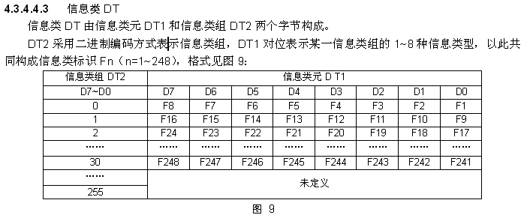
数据单元标识DT
数据单元标识DT
和信息点DA差不多，不同的是DT2是从0开始

Slide 29
信息点标识DT
信息点标识DT（Fn）： 68 32 00 32 00 68 7B 01 58 11 28 02 0C 60 02 01 01 10 8F 16
传输顺序为 DT1 DT2
DT1=01 DT2=10 解析为F129:当前正向有功电能示值（总、费率1~M）
解析方法为：
DT2中的第16组，DT1对位信息1，即为16×8＋1＝129
注：DT2为十六进制，需转换为10进制运算！

Slide 30
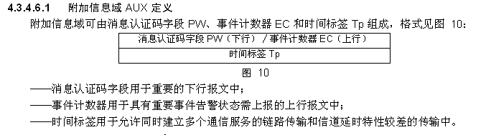
附加信息域
附加信息域：附加信息域可由消息认证码字段PW、事件计数器EC和时间标签Tp组成

Slide 31

附加信息域
消息认证字段，即为终端中的密钥算法编号及密钥。科陆终端出厂默认为算法为0，密钥为8967

Slide 32
报文举例
1.终端登录帧： 68 32 00 32 00 68 C9 99 00 77 99 00 02 70 00 00 01 00 E5 16
68 // 起始字符68
32 00 32 00 // 长度12
68 // 起始字符68
C9 // 控制域 上行报文、链路检测
99 00 77 99 00 //行政码 0099，地址码：9977（16进制），主站地址00
02 // AFN 02为链路接口检测
70 // 帧序列域
00 00 01 00 // 信息点 P0，信息类F1登录
E5 // 校验码
16 // 结束符

Slide 33
报文举例
2.设置参数帧：68 B6 00 B6 00 68 7A 01 58 23 28 02 04 60 01 01 40 05 36 02 00 00 AA 00 50 00 00 00 10 00 00 00 00 00 00 67 89 00 00 00 00 00 00 00 00 00 00 00 00 00 00 FD 16
68 //帧起始符
B6 00 B6 00 // 长度45
68 // 帧起始符
7A // 下行报文，单帧，请求一级数据
01 58 23 28 02 // 行政码为5801，终端地址为10275（10进制）
04 // AFN 04为设置参数
60 // 帧序列域
01 01 40 05 // P1总加组1，F47购电控参数
36 02 00 00 // 购电单号236（16进制）转换为10进制为566
AA // 追加标志
00 50 00 00 // 购电量5000
00 10 00 00 // 报警电量1000
00 00 00 00 // 跳闸电量0
67 89 00 00 00 00 00 00 00 00 00 00 00 00 00 00 // 16字节PW 密钥为8967
FD // 校验和
16 // 帧结束符

Slide 34
报文举例
3.任务数据上报帧：68 46 01 46 01 68 c4 47 01 14 27 00 0d 60 08 01 04 03 21 05 11 00 00 a0 05 00 00 a0 05 00 00 00 00 a0 05 00 00 a0 05 00 00 00 00 a0 05 00 00 a0 05 00 00 52 10 00 08 21 28 10 46 07 21 46 10 59 07 21 22 10 40 07 21 50 10 59 07 21 27 10 39 07 21 39 10 33 10 38 10 c8 16
68 46 01 46 01 //长度81
68 c4 //控制域 上行报文、用户数据
47 01 14 27 00 //行政码0147，地址码10004（10进制）
0d 60 //AFN 0d为二类数据；60 帧序列域
08 01 04 03 //P4，4号任务；F27电压日统计
21 05 11 //2011年5月21日
00 00 //A相越上上限时间0分钟
a0 05 //A相越下下限时间1440分钟
00 00 //A相越上限时间0分钟
a0 05 //A相越下限时间1440分钟
00 00 //A相电压合格时间
00 00 //B相越上上限时间0分钟
a0 05 //B相越下下限时间1440分钟
00 00 //B相越上限时间0分钟
a0 05 //B相越下限时间1440分钟

Slide 35
报文举例
00 00 //B相电压合格时间
00 00 //C相越上上限时间0分钟
a0 05 //C相越下下限时间1440分钟
00 00 //C相越上限时间0分钟
a0 05 //C相越下限时间1440分钟
00 00 //C相电压合格时间
52 10 //A相最大电压152V
00 08 21 //21日08：00
28 10 //A相最小电压128V
46 07 21 //发生时间21日 07：46
46 10 //B相最大电压146V
59 07 21 //发生时间21日 07：59
22 10 //B相最小电压122V
40 07 21
50 10 //C相最大电压150V
59 07 21
27 10 //C相最小电压127V
39 07 21
39 10 //A相平均电压 139
33 10 //B相平均电压 139
38 10 //C相平均电压 139
c8 16

Slide 36


Thank You!
www.szclou.com

